Slide 1


Slide 2
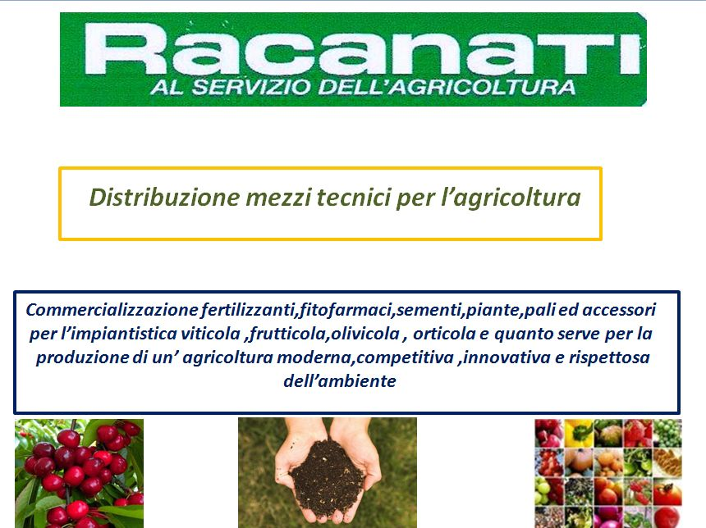

Slide 3
Cosa sono i trattamenti a calendario?
a) Quelli consigliati sulla base delle fasi lunari
b) Quelli effettuati a date fisse uguali ogni anno
c) Quelli effettuati a scopo cautelativo in momenti fenologici
prestabiliti senza tenere conto della presenza del parassita
2. E’ corretto eseguire i trattamenti fitosanitari a calendario seguendo esclusivamente le fasi fenologiche?
a) No, perché non si è certi che il parassita sia presente o abbia raggiunto un livello di reale dannosità per la coltura
b) Sì perché così si è sicuri di colpire in tempo l’avversità da combattere
c) Sì ma solo se si usano prodotti insetticidi o acaricidi

Slide 4
3. Cosa si intende per lotta guidata?
a) L’eliminazione di tutti gli insetti dalle colture agrarie
b) L’esecuzione dei trattamenti a turni fissi sulla base dell’andamento climatico
c) L’esecuzione dei trattamenti solo nei casi che il danno previsto superi il costo del trattamento
4. Cosa si intende per lotta biologica?
a) La totale abolizione dell’impiego di prodotti fitosanitari molto tossici, tossici e nocivi
b) L’uso esclusivo di antagonisti naturali per il contenimento degli organismi dannosi alle colture
c) L’impiego di prodotti fitosanitari selettivi che non eliminano gli insetti utili

Slide 5

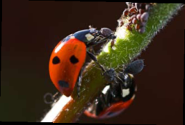
5. Che cosa si intende per agricoltura biologica?
a) Una tecnica agricola in cui non si esegue mai nessun tipo
di trattamento contro le avversità delle piante
b) Una tecnica agricola in cui, per la difesa delle colture,
si impiegano solo prodotti irritanti o non classificati
c) Un sistema di produzione compatibile con l’ambiente che per la difesa delle colture si basa sull’abolizione delle sostanze chimiche di sintesi
6. Cosa si intende per lotta integrata?
a) l’utilizzo integrato di prodotti anticrittogamici selettivi
b) la difesa delle colture che impiega mezzi chimici, biologici, agronomici, fisici, biotecnologici e genetici
c) la difesa delle colture che impiega sostanze chimiche non prodotte per sintesi

Slide 6
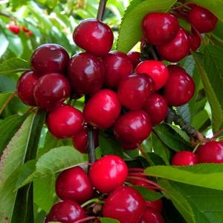
7. Secondo la nuova normativa come vengono chiamati i preparati destinati a proteggere vegetali e ad eliminare le piante indesiderate?
a) fitofarmaci
b) prodotti fitosanitari
c) pesticidi
8. Che cosa sono i prodotti fitosanitari?
a) tutti i prodotti che si impiegano per la difesa delle piante, delle derrate alimentari, il diserbo delle coltivazioni o che favoriscono o regolano le produzioni vegetali
b) gli insetticidi e fungicidi utilizzati per la difesa delle piante e delle derrate alimentari
c) i prodotti per la difesa della piante ed il diserbo classificati come molto tossici, tossici nocivi

Slide 7
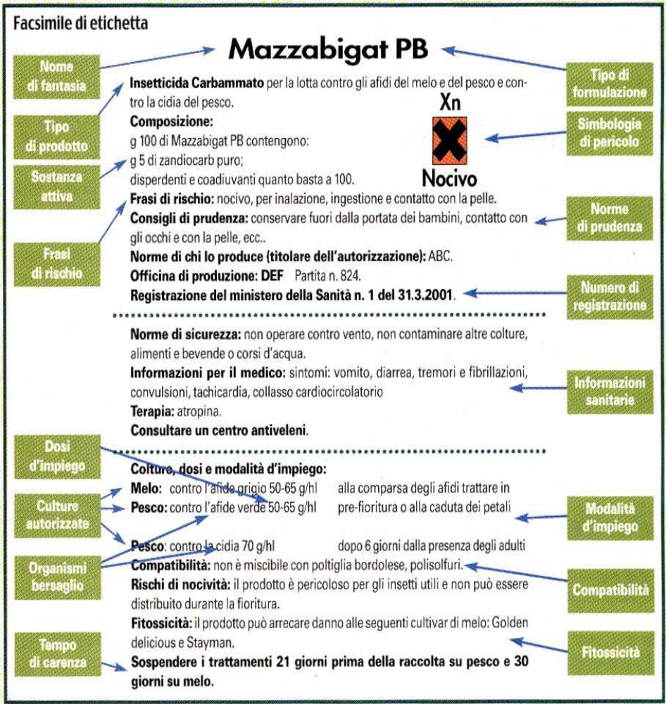
Insettin

Slide 8
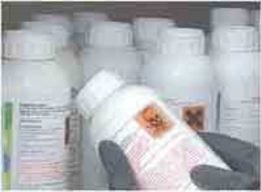
9. Che cosa si intende per sostanza attiva?
a) il residuo massimo consentito sugli alimenti
b) la sostanza contenuta in un prodotto fitosanitario che agisce contro l’avversità da combattere
c) un prodotto che può essere acquistato solamente da chi possiede il patentino
10. Perché è importante conoscere l’attività della sostanza attiva?
a) perché specifica se il prodotto è nocivo agli insetti ed acari utili
b) perché indirizza l’agricoltore nella scelta del prodotto in relazione all’avversità da combattere
c) perché indica la quantità minima necessaria per combattere i parassiti

Slide 9
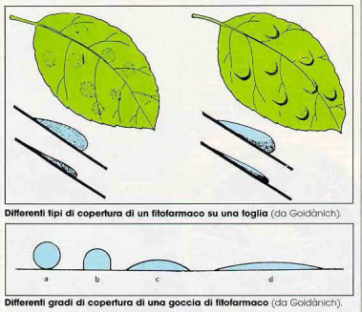
11. Che cosa sono i coadiuvanti?
a) sostanze che riducono l’efficacia di un prodotto fitosanitario
b) sostanze che completano o rafforzano l’azione di un prodotto fitosanitario
c) sostanze che prolungano il tempo di sicurezza
12. Che cosa sono i coformulanti?
a) sostanze che hanno lo scopo di aumentare l’efficacia delle sostanze attive
b) sostanze che servono a ridurre la DL 50
c) sostanze che servono a ridurre la concentrazione della sostanza attiva

Slide 10
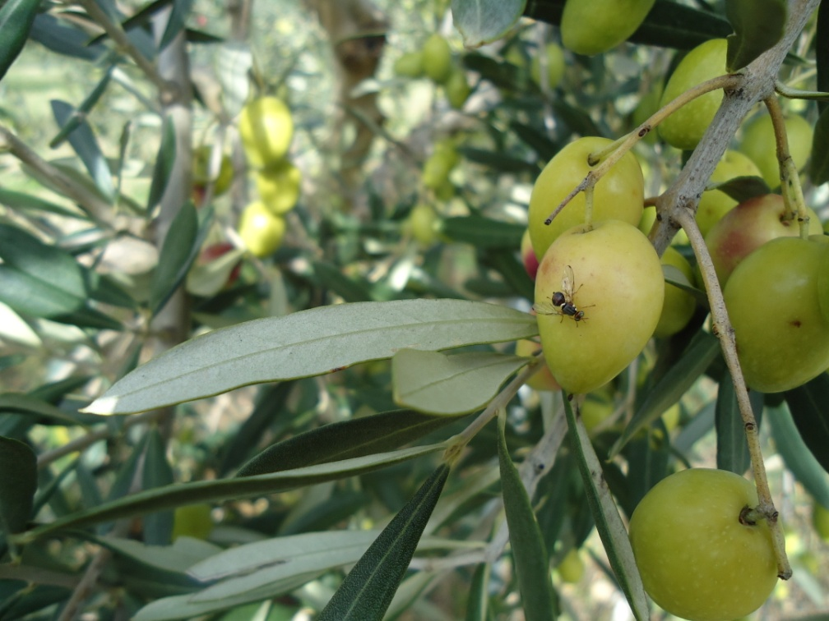
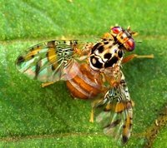
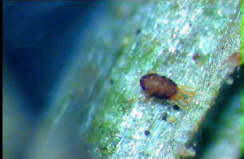
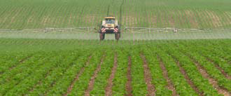
13. A che cosa serve un prodotto fitosanitario insetticida?
a) a combattere gli insetti parassiti degli animali
b) a combattere le malattie crittogamiche
c) a combattere gli insetti dannosi alle colture
14. A che cosa serve un prodotto fitosanitario acaricida?
a) a combattere le malattie fungine delle piante agrarie
b) a combattere gli acari
c) ad impedire lo sviluppo di erbe infestanti
15. A che cosa serve un prodotto fitosanitario diserbante?
a) ad impedire lo sviluppo indesiderato delle erbe infestanti nelle colture agricole
b) ad eliminare le piante infestate da organismi nocivi
c) al solo diserbo di fossi, canali e giardini

Slide 11
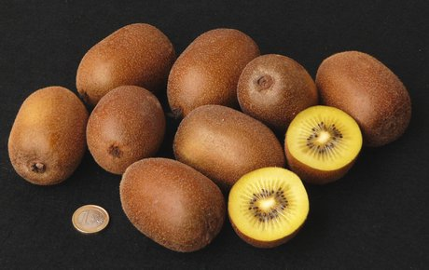
16. A cosa serve un prodotto fitosanitario fungicida?
a) a combattere le malattie fungine delle piante agrarie
b) a favorire l’allegagione dei frutti
c) a distruggere le foglie attaccate dal marciume
17. Cosa sono i fitoregolatori?
a) prodotti per combattere le malattie crittogamiche
b) prodotti impiegati per la concia delle sementi
c) prodotti che promuovono o inibiscono determinati processi naturali delle piante
18. Cosa sono i trattamenti a secco?
a) i diserbi eseguiti su terreno libero
b) i trattamenti che non hanno bisogno di acqua come mezzo disperdente
c) i trattamenti eseguiti con la pompa a spalla

Slide 12
19. Quali vantaggi offrono le nuove formulazioni dei prodotti fitosanitari
(es. granuli idrodisperdibili, fluido microincapsulato, ecc...)?
a) nessuno, la loro efficacia non cambia
b) economici, in quanto diminuisce la quantità di prodotto che viene distribuita sulla coltura
c) minore pericolosità per l’operatore e maggiore facilità nella preparazione della miscela
20. Le formulazioni in granuli possono essere maneggiate a mani nude?
a) sì
b) no
c) solamente se c’è l’acqua per lavarsi

Slide 13
21. Quali prodotti fitosanitari possono essere impiegati nei trattamenti con l’elicottero?
a) solo i prodotti poco tossici
b) solo i prodotti specificatamente autorizzati
c) tutti purché si aggiunga un prodotto antideriva
22. Qual è la caratteristica di un prodotto fungicida sistemico?
a) la capacità di agire sistematicamente contro tutte le avversità presenti sulla pianta
b) di non essere tossico per l’operatore che effettua il trattamento
c) la capacità di penetrare all’interno della pianta e quindi combattere i patogeni non raggiungibili con prodotti che agiscono solo in superficie

Slide 14
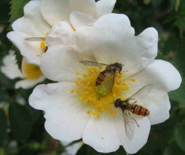
23. Qual è l’azione di un prodotto fungicida di copertura?
a) preventiva: impedisce lo sviluppo dell’infezione
b) curativa: consente di combattere la malattia durante l’incubazione
c) eradicante: blocca lo sviluppo di infezioni già manifeste
24. Fra le modalità d’azione degli insetticidi quale è la più selettiva?
a) per contatto
b) per ingestione
c) per asfissia
25. Quali tipi di erbicidi possono influire negativamente sulla coltura che segue quella trattata?
a) disseccanti
b) antigerminanti residuali
c) ad assorbimento fogliare

Slide 15






CLASSIFICAZIONE PER GLI EFFETTI TOSSICOLOGICI
Molto tossico (T +)
Tossico (T )
Nocivo ( X n )
Irritante (X i )
Non classificato m.c.p. (--)
Non classificato (--)

Slide 16
26. L’uso ripetuto degli stessi erbicidi può dar luogo:
a) alla presenza di piante rinate della coltura precedente
b) a malerbe resistenti agli erbicidi impiegati,che si diffondono con il tempo
c) a malerbe che soffocano la coltura
27. Come è contrassegnato un prodotto fitosanitario molto tossico?
a) con una croce di Sant’Andrea in un riquadro rettangolare di colore giallo arancio
b) con scritto, in caratteri ben visibili: attenzione, manipolare con prudenza “prodotto molto tossico”
c) con un teschio nero su ossa incrociate inserite in un riquadro rettangolare di colore giallo-arancio, la sigla “T+” e la scritta molto tossico

Slide 17
28. Come è contrassegnato un prodotto fitosanitario tossico?
a) con una croce di Sant’Andrea in un riquadro rettangolare di colore giallo arancio e la scritta nocivo
b) con scritto, in caratteri ben visibili: attenzione, manipolare con prudenza “prodotto tossico”
c) con un teschio nero su ossa incrociate inserite in un riquadro rettangolare di colore giallo-arancio, la sigla “T” e la scritta tossico
29. Un prodotto fitosanitario molto tossico può provocare intossicazioni mortali per l’uomo?
a) no, solo intossicazioni croniche
b) sì può provocare intossicazioni acute anche mortali
c) no, solo intossicazioni subacute

Slide 18
30. Come è contrassegnato un prodotto fitosanitario nocivo?
a) con un teschio nero su ossa incrociate inserite in un quadrato rettangolare di colore giallo-arancio e la scritta “veleno”
b) con la sola scritta nocivo, senza disegni particolari
c) con una croce di Sant’Andrea nera in un riquadro rettangolare di colore giallo-arancio, la sigla “Xn” e la scritta nocivo
31. Che tipo di intossicazione si può avere impiegando impropriamente prodotti fitosanitari “nocivi”?
a) lieve
b) grave
c) trascurabile
32. Come è contrassegnato un prodotto fitosanitario “irritante”?
a) con una “I” maiuscola, inserita su di un quadrato di color arancio
b) con una croce di Sant’Andrea nera su di un quadrato color arancio, la sigla “Xi” e la scritta irritante
c) non viene contrassegnato

Slide 19
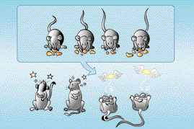
33. La croce di Sant’Andrea si trova solo su prodotti nocivi?
a) no, anche sui prodotti irritanti
b) sì
c) la croce di Sant’Andrea indica prodotti “tossici
34. Cosa significa il parametro della dose letale 50 (DL 50)
e cosa indica tale valore ?
a) il 50 % del prodotto può essere letale
b) la dose che uccide il 50% degli animali da esperimento sottoposti al trattamento
c) la dose da diluire al 50% per avere un’azione letale
35. Il tempo di carenza è indicato in etichetta e dove ?
a) sì sempre
b) a discrezione della ditta produttrice del formulato
c) no, mai

Slide 20
36. Cosa si intende per tempo di carenza o intervallo di sicurezza?
a) l’intervallo espresso in giorni che deve intercorrere tra un trattamento e l’altro
b) l’intervallo di tempo espresso in giorni che deve intercorrere tra l’ultimo trattamento e la raccolta o la messa in commercio di derrate alimentari immagazzinate
c) l’intervallo di tempo espresso in giorni dopo il quale diventa accessibile il terreno trattato
37. Se si rende necessario eseguire un trattamento in prossimità della raccolta, quale tipo di prodotto occorre impiegare?
a) un prodotto fitosanitario che non venga assorbito per via cutanea per evitare rischi a carico della salute di chi esegue la raccolta
b) un prodotto fitosanitario che possieda un tempo di carenza inferiore a quello fra il trattamento e la presumibile data di raccolta
c) qualsiasi prodotto fitosanitario purché il prodotto raccolto venga lavato accuratamente prima della vendita

Slide 21
38. I prodotti fitosanitari irritanti hanno sempre un intervallo di sicurezza più breve rispetto ai prodotti fitosanitari molto tossici?
a) sì perché non sono velenosi
b) dipende dall’andamento stagionale
c) no, l’intervallo di sicurezza non dipende solo dalla classe di pericolosità del prodotto fitosanitario
39. L’intervallo di sicurezza di un prodotto fitosanitario varia se viene
diminuita la concentrazione di impiego?
a) diminuisce riducendo la quantità di acqua impiegata
b) diminuisce proporzionalmente alle concentrazioni
c) non varia

Slide 22
40. Il lavaggio e la conservazione dei prodotti ortofrutticoli successivi al trattamento, modificano l’intervallo di sicurezza di un prodotto fitosanitario applicato in campo?
a) scompare il periodo di sicurezza
b) rimane inalterato il periodo di sicurezza
c) il periodo di sicurezza viene ridotto
41. Nel caso di vegetali destinati alla trasformazione industriale o surgelati, si deve o no tenere conto dell’intervallo di sicurezza?
a) no, se i prodotti vengono lavati con acqua calda
b) sì sempre
c) no

Slide 23
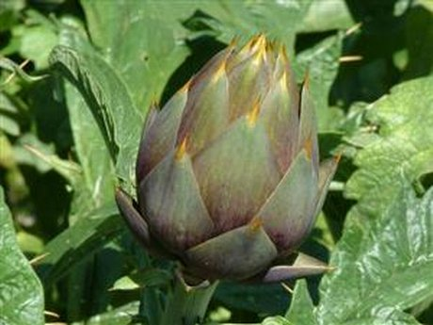
42. Che cosa si intende per residuo ammesso o limite di tolleranza di un prodotto fitosanitario ?
a) la percentuale di sostanza attiva presente nel prodotto commerciale
b) la quantità massima di prodotto fitosanitario che può essere presente sui prodotti destinati all’alimentazione
c) la quantità di prodotto fitosanitario che rimane nella botte al termine del trattamento
43. Dovendo fare un trattamento su coltura ortiva a raccolta scalare....
a) bisogna sempre rispettare i tempi di carenza
b) non bisogna rispettare i tempi di carenza in quanto la raccolta è scalare
c) bisogna rispettare i tempi di carenza soltanto per l’ultima raccolta

Slide 24
44. Se si effettuano trattamenti della frutta in post-raccolta, prima di immetterla sul mercato è necessario...
a) pulirla in maniera che non restino tracce evidenti del trattamento
b) rispettare assolutamente i tempi di carenza
c) lavarla se si utilizza prima del giorno di scadenza del periodo di sicurezza
45. Che cosa è il tempo di rientro per l’operatore agricolo?
a) l’intervallo di tempo tra il trattamento eseguito con un prodotto sistemico ed il suo assorbimento all’interno della pianta
b) l’intervallo di tempo tra il trattamento e il rientro nell’area trattata per svolgere attività lavorative senza mezzi protettivi
c) l’intervallo di tempo tra il momento in cui si esegue il trattamento e il rientro in azienda

Slide 25
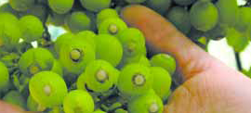
46. Che cosa si intende per selettività di un insetticida?
a) la capacità di agire sugli insetti nocivi pur essendo di bassa tossicità per l’uomo
b) la capacità di eliminare tutti gli insetti presenti nella coltura
c) la capacità di eliminare gli insetti nocivi,ma di rispettare il più possibile gli insetti utili
47. Cosa si intende per prodotto fitosanitario fitotossico?
a) che è mortale per l’uomo
b) che provoca danni alle colture agrarie
c) che è dannoso ad animali
48. Quali fenomeni si possono manifestare impiegando un erbicida a dose più alta di quella consigliata?
a) aumento della produzione perché si eliminano tutte le infestanti
b) fitotossicità per la coltura
c) nessuno, se dato in preemergenza

Slide 26
49. Che cosa è la persistenza d’azione di un prodotto fitosanitario?
a) la capacità di non essere asportato dalla pioggia
b) la capacità di essere attivo nel tempo, contro il parassita
c) la capacità di agire anche durante il riposo vegetativo di una pianta
50. È possibile miscelare prodotti fitosanitari diversi?
a) no, mai
b) sì previa consultazione delle indicazioni di compatibilità in etichetta
c) sì sempre
51. Prima di miscelare due prodotti fitosanitari per un trattamento, cosa bisogna fare?
a) preparare una dose doppia di acqua, perché i prodotti sono due
b) preparare due soluzioni distinte e poi unirle per vedere che cosa succede
c) leggere attentamente la voce “compatibilità sulle due etichette” o assumere informazioni adeguate

Slide 27
52. Quando l’operatore agricolo miscela due o più prodotti fitosanitari con intervalli di sicurezza diversi, dopo quanti giorni può effettuare la raccolta?
a) dopo il numero di giorni indicato sul prodotto con il tempo di carenza più lungo
b) dopo il numero di giorni indicato per il prodotto più tossico
c) non prima di trenta giorni
53. L’autorizzazione all’acquisto di prodotti fitosanitario “patentino”:
a) è necessaria per tutti i prodotti chimici impiegati in
agricoltura compresi i concimi, disinfettanti ecc...
b) è necessaria per i prodotti fitosanitari molto tossici, tossici e nocivi
c) è necessaria solo per i prodotti fitosanitari liquidi

Slide 28
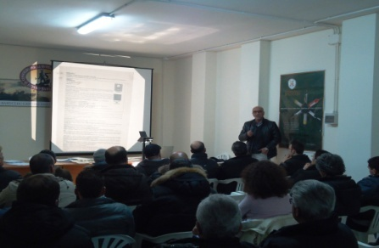
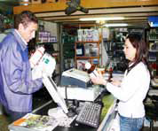
54. È necessario sostenere un corso di preparazione all’esame previsto per il primo rilascio e il rinnovo dell’autorizzazione all’acquisto dei prodotti fitosanitari molto tossici, tossici e nocivi?
a) sì
b) no
c) sì, solo se non si è maggiorenni
55. Dove possono essere acquistati i prodotti fitosanitari?
a) non esistono vincoli o autorizzazioni particolari per la loro vendita
b) esclusivamente dai rivenditori autorizzati
c) da chiunque, purché i prodotti siano in confezione sigillata
56. Possono essere acquistati prodotti fitosanitari in confezioni non
sigillate o non originali?
a) sì purché si tratti di prodotti registrati
b) no, in nessun caso
c) sì, purché il rivenditore ne garantisca la provenienza

Slide 29
57. Quale responsabilità assume chi acquista prodotti fitosanitari molto tossici, tossici e nocivi?
a) nessuna responsabilità se il prodotto viene impiegato da parenti od altri
b) è responsabile solamente se il prodotto viene impiegato da persone minorenni
c) responsabilità diretta di una idonea conservazione e di impiego corretto del prodotto
58. Il patentino può essere lasciato in deposito presso il rivenditore?
a) sì se gli acquisti vengono eseguiti sempre nella medesima rivendita
b) no, in quanto il patentino è un documento personale necessario al trasporto, alla detenzione oltreché all’acquisto dei prodotti fitosanitari
c) sì, fino a quando il patentino non è scaduto

Slide 30
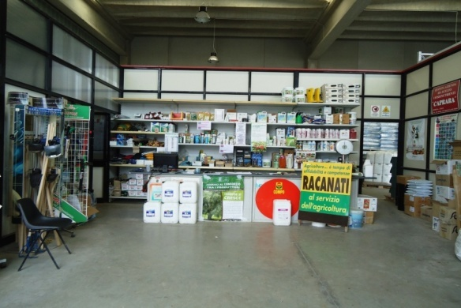
59. Il titolare del patentino può rivendere o regalare ad altre persone prodotti fitosanitari molto tossici, tossici e nocivi?
a) sì ma solamente se è certo che il loro impiego
avvenga in modo corretto
b) no, in nessun caso
c) sì, se queste persone sono in possesso del patentino
60.Dove devono essere detenuti i prodotti fitosanitari dall’utilizzatore professionale?
a) in un locale qualsiasi purché riparato dalla pioggia
b) in un locale refrigerato
c) in locali idonei e non adibiti al deposito di generi alimentari e mangimi

Slide 31
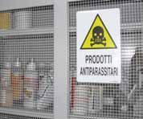
61. Come debbono essere conservati i prodotti fitosanitari?
a) è sufficiente che siano tenuti separati
da sostanze alimentari o mangimi
b) in un luogo appartato dell’abitazione
c) entro locali o armadi areati, chiusi a chiave, su cui deve essere apposto un cartello con un teschio e la scritta “veleno
62. Quale deve essere il comportamento nel caso in cui le confezioni
presenti nel locale adibito a magazzino dei prodotti fitosanitari si rompano e fuoriescano quantità anche minime di prodotto fitosanitario?
a) lavare la superficie imbrattata con acqua e convogliare il residuo nella fognatura
b) pulire immediatamente le superfici imbrattate, raccogliere il prodotto, se liquido, con materiale assorbente quale segatura o sabbia per impedire che il prodotto finisca nella fognatura e smaltire il rifiuto secondo le norme vigenti
c) è sufficiente asciugare la superficie con una spugna o con uno strofinaccio

Slide 32
63. Quale deve essere il comportamento nel caso in cui si manifestino delle perdite di prodotto fitosanitario al momento del loro trasporto dal rivenditore all’azienda agricola o al momento della loro distribuzione con il mezzo irrorante?
a) lavare la strada e convogliare il residuo nei fossi
b) raccogliere personalmente il materiale disperso e riporlo in adeguato contenitore
c) informare la pubblica autorità sanitaria e ambientale e comunque adoperarsi per evitare ulteriori danni

Slide 33
64. Qualora si verifichino incidenti che possono provocare lo spargimento nell’ambiente di ingenti quantità di prodotti fitosanitari, quali misure è opportuno prendere?
a) avvertire immediatamente il Dipartimento di Sanità Pubblica dell’Unità Sanitaria Locale o i Vigili del Fuoco, cercando nel frattempo di limitare il più possibile la dispersione del prodotto
b) evitare che qualsiasi persona entri in contatto con la sostanza
fuori uscita e disperdere il più possibile il prodotto lontano da luoghi abitati
c) allontanarsi immediatamente dal luogo dell’incidente ed avvertire quanto prima la Guardia Forestale

Slide 34
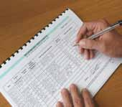
65. Cos’è il “Registro dei trattamenti con prodotti fitosanitari”?
a) è un registro dove si annotano le ore di lavoro dedicate ai trattamenti
b) è un registro richiesto dalla Guardia di Finanza per controllare i rivenditori di sostanze chimiche per trattamenti in agricoltura
c) è un registro dove vengono annotate tutte le informazioni relative ai trattamenti effettuati durante l’anno
66. È obbligatorio registrare i trattamenti alle colture agricole con prodotti fitosanitari?
a) sì ma solo quando si utilizzano prodotti molto tossici, tossici o nocivi
b) sì sempre
c) no, è obbligatorio solo nel caso in cui il trattamento abbia procurato fastidio a qualcuno

Slide 35
67. Da chi deve essere compilato il registro dei trattamenti?
a) dall’organizzazione professionale di categoria o dal commercialista
b) dall’utilizzatore
c) da chi ha venduto il prodotto utilizzato per il trattamento
68. I prodotti fitosanitari possono essere prodotti e immessi in commercio liberamente o sono soggetti ad autorizzazione?
a) sono di libera produzione e vendita
b) sono soggetti ad autorizzazione dell’Unità Sanitaria Locale
c) sono soggetti ad autorizzazione del Ministero della Salute
69. È possibile impiegare prodotti fitosanitari per scopi diversi da quelli indicati in etichetta?
a) no, i prodotti fitosanitari vanno usati solamente per le colture sulle quali sono autorizzati
b) sì, solamente su consiglio del venditore o del tecnico che fornisce l'assistenza
c) sì, solo se realmente necessario

Slide 36
70. Un prodotto fitosanitario può essere impiegato su qualsiasi coltura?
a) sì
b) no, solo per le colture e con le modalità indicate in etichetta
c) no, solamente in base all’esperienza del venditore
del prodotto o del tecnico che fornisce l’assistenza
71. Un prodotto aficida, può essere impiegato su qualsiasi coltura per la lotta contro gli afidi?
a) sì, in quanto è un prodotto specifico
b) no, solo per le colture indicate in etichetta
c) no, solamente in base all’esperienza
72. Gli operatori agricoli possono usare prodotti non registrati o revocati?
a) sì, purché eseguano le indicazioni di un tecnico
b) no, mai
c) sì, solamente se poco tossici e in epoche lontane dalla raccolta

Slide 37
73. È corretto impiegare prodotti fitosanitari a dosi più alte di quelle massime indicate in etichetta?
a) no, mai
b) sì
c) solamente se miscelati
74. I prodotti fitosanitari possono essere impiegati per trattamenti di
aree non agricole?
a) sì, sempre purché si rispetti il tempo di carenza
b) no
c) solo quando è specificatamente indicato in etichetta
75. Quando si effettuano trattamenti, è opportuno:
a) scaricare la soluzione avanzata nel più vicino fossato
b) preparare una quantità di miscela irrorante effettivamente necessaria per il trattamento
c) distribuire la soluzione rimasta in un’altra coltura

Slide 38
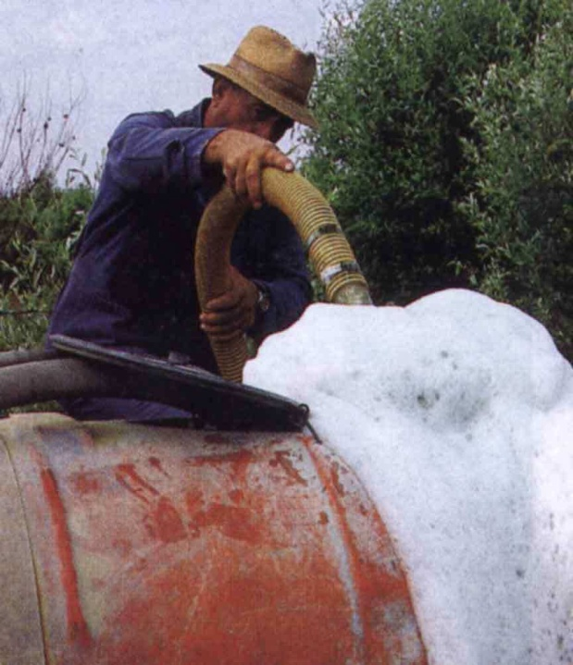
76. È permesso prelevare acqua dai fossi o dai canali direttamente con mezzi irroranti?
a) sì
b) sì purché si lavi prima dell’uso il tubo aspirante
c) sì ma solo con mezzi aspiranti separati ed autonomi dall’attrezzatura irrorante
77. La tracimazione della miscela dall’attrezzatura è da evitare?
a) no, purché il prodotto così perduto non inquini i corsi d’acqua circostanti
b) sì sempre
c) no, se si tratta di prodotti poco tossici

Slide 39
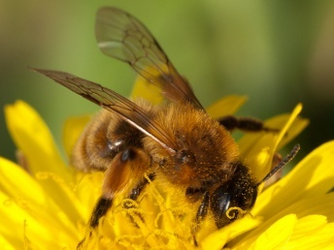
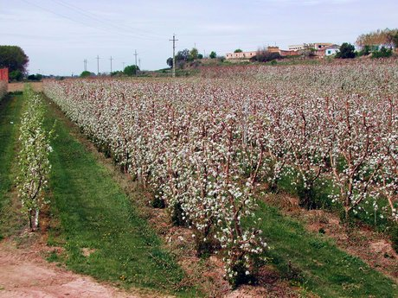
78. Per evitare danni alle api, è sufficiente allontanare gli alveari dal frutteto da trattare?
a) sì ma di almeno 500 metri dall’area interessata al trattamento
b) no, bisogna anche evitare di trattare nei periodi di fioritura e sfalciare le erbe sottostanti se in fioritura
c) sì se non sono in periodo riproduttivo
79. Sono consentiti i trattamenti insetticidi, acaricidi o con altri prodotti tossici per le api durante il periodo della fioritura?
a) sì su tutte le colture
b) sì con esclusione dei frutteti
c) no, in nessun caso per non danneggiare gli insetti impollinatori

Slide 40
80. Esiste un divieto legale d’impiego dei prodotti fitosanitari in aree di rispetto intorno a pozzi o sorgenti di acque destinate al consumo umano?
a) sì, entro un raggio di 200 metri
b) no
c) sì, entro un raggio di 50 metri, salvo deroghe specifiche
81. Quali precauzioni è d’obbligo adottare trattando in prossimità di strade, corsi d’acqua e colture confinanti?
a) nessuna precauzione se il prodotto fitosanitario non è molto tossico
b) tutte le precauzioni affinché la nube irrorante non fuoriesca dall’appezzamento irrorato
c) nessuna precauzione in assenza di vento

Slide 41
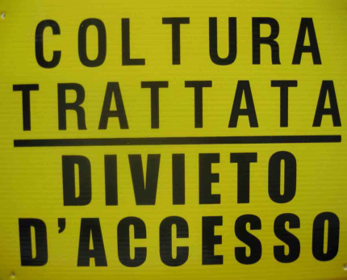
82. Come è opportuno segnalare un campo trattato con prodotti fitosanitari?
a) recintando adeguatamente tutti i campi trattati
b) appendendo agli alberi i contenitori dei prodotti fitosanitari utilizzati
c) applicando cartelli in numero sufficiente, con avvertimenti idonei ai margini delle colture trattate
83. In caso si riscontri una minore efficacia del trattamento, cosa è opportuno fare?
a) aumentare la dose del prodotto
b) sostituire il prodotto impiegato con uno più tossico
c) consultare un tecnico specializzato ed eventualmente sostituire il prodotto con un altro, registrato per la coltura e la malattia da combattere

Slide 42
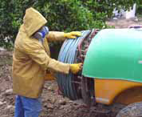
84. La taratura e la manutenzione delle macchine irroratrici sono
necessarie per:
a) fare meno trattamenti
b) ridurre i tempi necessari per i trattamenti
c) ridurre le perdite di prodotti fitosanitari nell’ambiente e migliorare l’efficacia del trattamento
85. È necessaria la manutenzione ordinaria alle macchine utilizzate per i trattamenti?
a) no
b) solo un lavaggio manuale
c) sì controllando ugelli, raccordi e tubi, rubinetti e manometri

Slide 43
86. L’impiego dei prodotti fitosanitari può causare danni all’ambiente?
a) no, se il prodotto non è molto tossico
b) sì possono contaminare il suolo, l’aria, le acque superficiali e sotterranee
c) no, mai
87. Cosa può succedere se vengono irrorati con prodotti fitosanitari canali di irrigazione, corsi d’acqua o aree circostanti a pozzi?
a) nulla, se il prodotto non è tossico o molto tossico
b) nulla, se i prodotti usati non sono diserbanti
c) possono manifestarsi effetti dannosi agli animali, all’uomo e all’ambiente

Slide 44
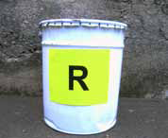
88. Come devono essere gestiti i contenitori di prodotti fitosanitari non bonificati?
a) immessi nei cassonetti dei rifiuti urbani
b) conferiti a trasportatori iscritti all’Albo gestori rifiuti
c) sotterrati in luoghi isolati
89. I prodotti fitosanitari non più utilizzabili come devono essere smaltiti?
a) sotterrandoli in un luogo lontano da abitazioni
b) conferendoli a trasportatori iscritti all’Albo gestori rifiuti
c) riversandoli nel corso d’acqua più vicino
90. Cosa occorre fare dell’acqua di lavaggio derivante dalla bonifica dei contenitori vuoti di prodotti fitosanitari?
a) deve essere scaricata per terra, avendo cura
di non bagnarsi con eventuali schizzi
b) deve essere versata nella miscela preparata per effettuare il trattamento
c) è possibile scaricarla in fognatura

Slide 45
91. Gli imballaggi dei prodotti fitosanitari possono essere utilizzati per altri scopi?
a) sì solo quelli dei prodotti meno pericolosi
b) no, mai
c) sì purché non siano adibiti a contenere sostanze alimentari
92. È consentito abbandonare o disperdere i contenitori vuoti di prodotti fitosanitari?
a) no, in nessun caso
b) sì ma solo in attesa di interrarli
c) sì purché lontano da sorgenti o corsi d’acqua
93. I contenitori usati dei prodotti fitosanitari possono essere immessi nei cassonetti dei rifiuti urbani?
a) sì
b) no
c) solo nei Comuni dove sono presenti gli inceneritori

Slide 46
94. Quali rischi possono provenire dai contenitori vuoti dei prodotti fitosanitari?
a) nessuno, se il contenitore è di materiale non infiammabile
b) intossicazioni a chi ne viene in contatto ed inquinamento delle acque e del suolo
c) solo un deturpamento del paesaggio
95. I contenitori dei prodotti fitosanitari dopo l’uso debbono essere....
a) puliti e riutilizzati per altri scopi
b) sotterrati in luogo lontano dall’abitazione
c) bonificati e custoditi in luogo non accessibile ai non addetti ai lavori,in attesa di essere conferiti per il loro smaltimento

Slide 47
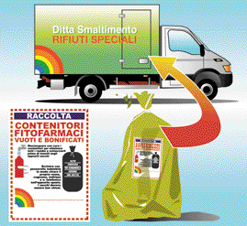
96. Quale tra quelli elencati è un corretto modo di bonificare i contenitori vuoti dei prodotti fitosanitari?
a) almeno tre risciacqui consecutivi con acqua
b) svuotare accuratamente il contenitore versando tutto il prodotto fitosanitario nel mezzo irrorante ed avvitare bene il tappo
c) almeno un risciacquo con acqua
97. Cosa occorre fare dei recipienti vuoti dei prodotti fitosanitari?
a) buttarli nelle immondizie avvisando l’azienda municipale dell’igiene urbana
b) distruggerli, bruciandoli o interrandoli, e darne comunicazione
all’Unità Sanitaria Locale e all’ARPA
c) bonificarli e conferirli alle stazioni ecologiche appositamente attrezzate

Slide 48
98. Non rispettando le norme precauzionali per l’uso dei prodotti
fitosanitari a quale rischio si sottopone l’operatore?
a) solo intossicazione acuta
b) intossicazione acuta, cronica ed allo sviluppo di malattie allergiche
c) solo intossicazione cronica ed allo sviluppo di malattie allergiche
99. Attraverso quali vie può avvenire una intossicazione acuta?
a) solamente per ingestione
b) solamente per contatto
c) per contatto, per ingestione e attraverso l’apparato respiratorio
100. All’insorgere di un malessere che si ritiene collegato con l’impiego dei prodotti fitosanitari, come è opportuno comportarsi?
a) bere del latte e distendersi per qualche ora
b) provocare il vomito e mettersi a riposo
c) rivolgersi al pronto soccorso mostrando le etichette dei prodotti utilizzati

Slide 49
101. Nel caso di intossicazione acuta da prodotti fitosanitari, quali
provvedimenti immediati occorre adottare?
a) lavare l’intossicato con acqua e somministrare una bevanda calda
b) mettere a letto il soggetto e chiamare il medico curante
c) trasportare il soggetto lontano dalla fonte di contaminazione, spogliarlo e lavarlo con acqua; non somministrare alcuna bevanda e portare il soggetto in ospedale consegnando l’etichetta del prodotto che ha causato l’intossicazione
102. Cosa si deve fare nel caso che il prodotto vada a contatto con gli occhi?
a) sciacquarli con acqua per 10 - 15 minuti e recarsi al pronto soccorso
b) mettere il collirio
c) tenere gli occhi chiusi

Slide 50
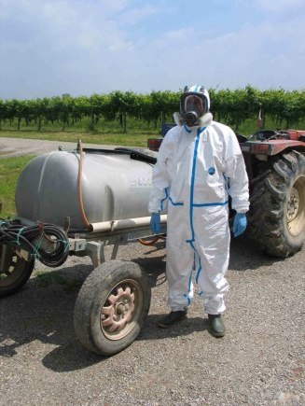
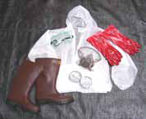
103. Quali rischi può comportare l’ingestione di alcolici durante i
trattamenti con prodotti fitosanitari?
a) nessun rischio
b) interazione tossica con l’alcool etilico
c) disturbi gastroenterici
104. Quando viene prescritto l’impiego di mezzi di protezione individuali,questi devono essere indossati...
a) solamente se si esegue il trattamento in una giornata ventosa
b) solamente se non procura disagi personali nell’effettuazione del trattamento
c) sempre, nelle fasi di manipolazione e durante il trattamento

Slide 51
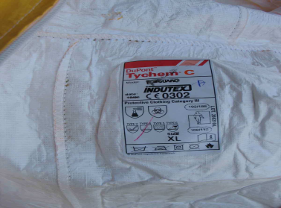
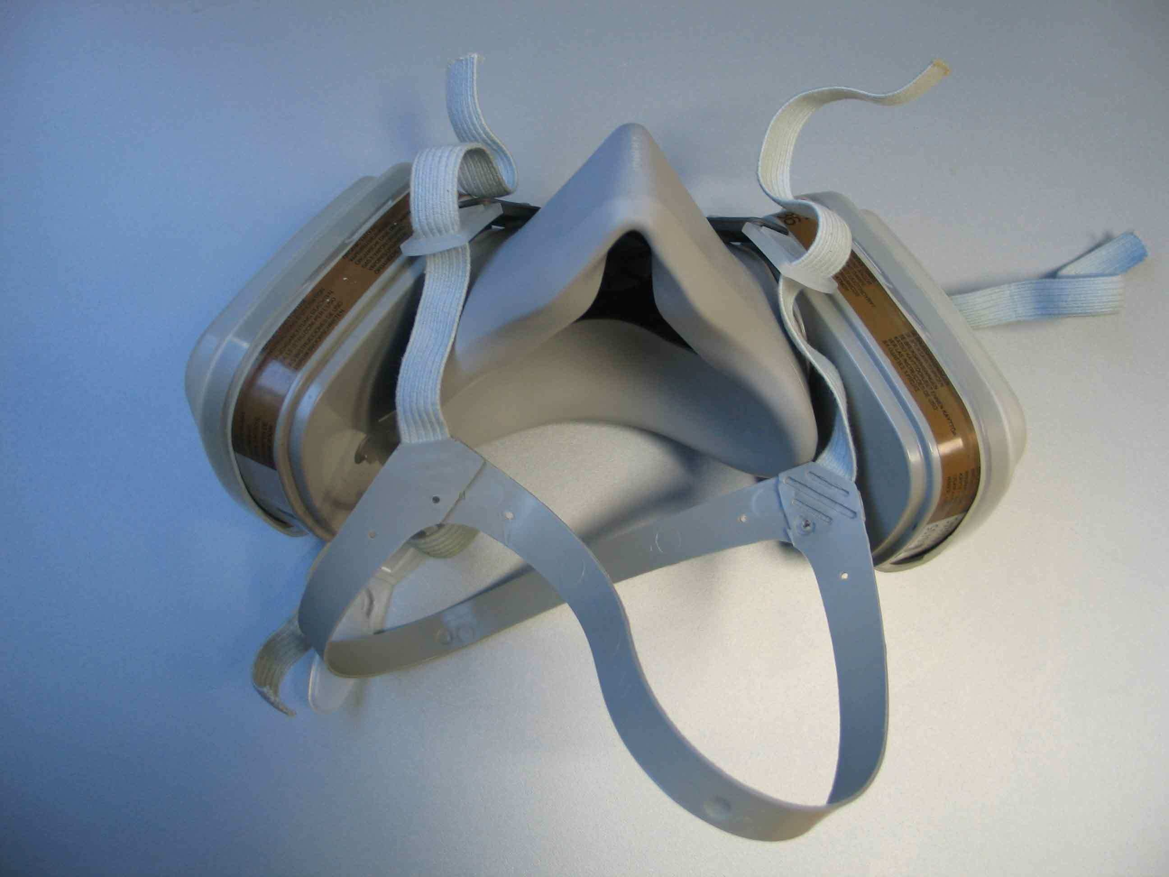

105. Come deve essere la tuta protettiva degli addetti ai trattamenti?
a) di fattura comune
b) di qualsiasi tipo, purché pulita
c) possedere la marcatura e la dichiarazione di conformità CE e la nota informativa scritta che indichi che è in grado di proteggere in caso di contatto con prodotti fitosanitari
106. Che manutenzione richiede la maschera che viene usata durante il trattamento?
a) lavarla dopo l’uso, separando il filtro che va sostituito frequentemente, seguendo le indicazioni del costruttore
b) revisionarla almeno una volta all’anno presso il rivenditore autorizzato
c) lavarla con acqua e sapone dopo l’uso

Slide 52
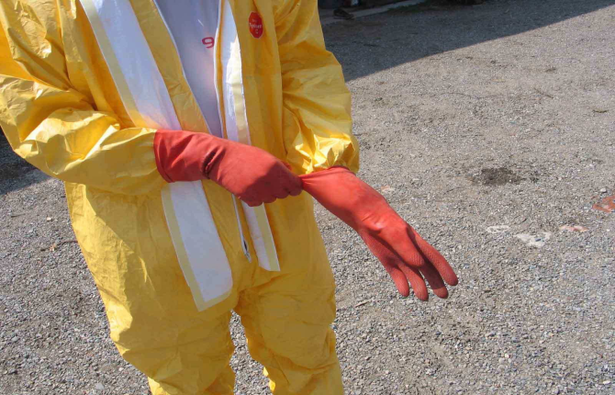
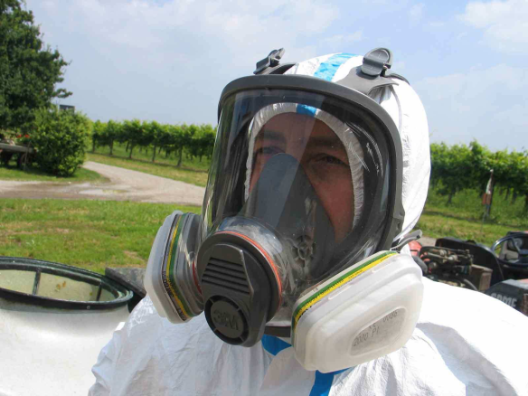
107. Per proteggere le mani durante l’impiego dei prodotti fitosanitari è opportuno utilizzare guanti in:
a) pelle
b) tessuto
c) gomma impermeabile marcati CE
108. Nel togliersi i guanti dopo le lavorazioni con prodotti fitosanitari è opportuno:
a) sfilarseli uno alla volta aiutandosi con la mano restata libera
b) sfilarseli rapidamente uno alla volta rovesciandoli
c) sfilarseli contemporaneamente a poco a poco aiutandosi ogni volta con la mano più protetta

Slide 53
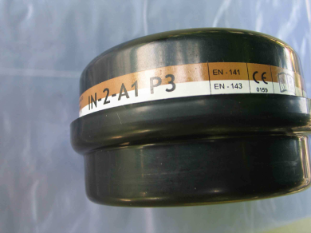


109. Con quali colori è contrassegnato un filtro combinato per polveri e vapori organici?
a) grigio-bianco
b) bianco-marrone
c) marrone-grigio
110. Come si conservano la maschera ed il filtro?
a) appesi, in luogo fresco e riparato
b) lontano dalla portata dei bambini
c) puliti, ed al riparo dalla polvere e dall’umidità
111. Come si deve comportare l’operatore al termine del trattamento?
a) lavarsi le mani
b) nessuna precauzione perché al termine dei trattamenti
non si corre più alcun pericolo
c) spogliarsi e lavarsi abbondantemente con acqua e sapone

Slide 54
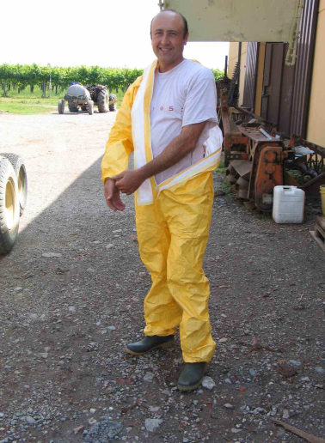
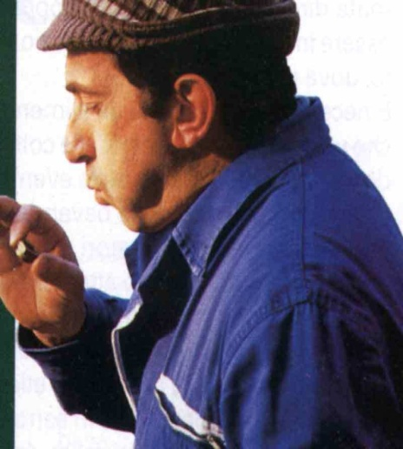
112. Al termine dei trattamenti cosa occorre fare prima di mangiare, bere,fumare o compiere atti fisiologici?
a) non occorre adottare alcuna precauzione
b) riposare per alcune ore e non affaticare l’organismo
c) togliersi gli indumenti protettivi e lavarsi accuratamente
113. Soffiare dentro gli ugelli di distribuzione otturati, è corretto?
a) no, in nessun caso, per il grave rischio di intossicazione
b) sì ma solo se non si usano prodotti molto tossici, tossici e nocivi
c) sì in quanto è l’unico metodo veloce per eliminare l’otturazione

Slide 55
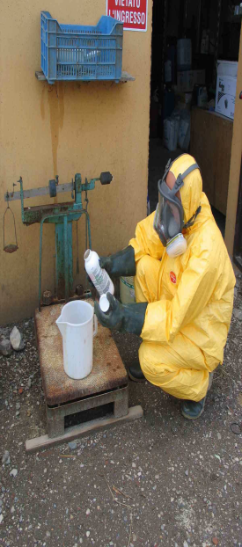
114. In caso di giornata ventosa è corretto eseguire il trattamento?
a) sì se questo è veramente necessario, purché si utilizzi la maschera protettiva
b) no, per il rischio che la nube tossica colpisca l’operatore e si sposti lontano dalla coltura trattata
c) sì purché si riduca la pressione di esercizio e la velocità di avanzamento
115. Dove è opportuno miscelare i prodotti fitosanitari?
a) su un tavolo sotto una tettoia nelle vicinanze dell’abitazione
b) all’aperto, in assenza di vento, nel luogo più vicino possibile al campo da trattare, dotato di acqua pulita per eventuali decontaminazioni
c) in un locale con porta munita di serratura, separato dall’abitazione

Slide 56
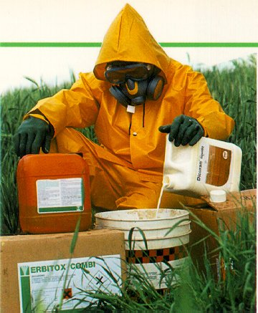
116. Se si devono pesare prodotti fitosanitari in polvere …
a) è meglio pesarli in un locale chiuso, così non si inquina l’ambiente
b) pesarli all’aperto, in assenza di vento, cercando di non alzare polvere e di non disperderli
c) pesarli in un locale chiuso ma lontano dall’abitazione
117. È opportuno che una donna in gestazione o in allattamento collabori ai trattamenti?
a) sì
b) sì, se è provvista dei mezzi personali di protezione
c) no, in nessun caso

Slide 57

118. Chi è responsabile di eventuali danni di intossicazione che potrebbero verificarsi in seguito all’uso scorretto dei prodotti fitosanitari molto tossici, tossici e nocivi?
a) il titolare del patentino che ha acquistato il prodotto fitosanitario e chi ha effettuato il trattamento
b) chi ha venduto il prodotto
c) solo chi ha effettuato il trattamento

